Slide 1






BOOM! Adventure

Slide 2

วัตถุประสงค์
นำความรู้ที่เรียนมาประยุกต์ใช้กับโปรเจค
ฝึกการทำงานเป็นกลุ่ม
เกรดที่ดีงาม

Slide 3




โปรแกรมที่ใช้

Slide 4
Information
สามารถเล่นได้ 1 คนต่อหนึ่งเกม
เป็นเกมแนว Arcade shooting
สร้างจาก ภาษา Python,photoshop และอื่นๆ
Run บน pc
สามารถพัฒนาให้ใช้เมาส์ในการเคลื่อนที่แทนได้ทุกทิศทาง และศัตรูที่หลากหลายมากขึ้น

Slide 5
Control
Arrow key (ลูกศรซ้ายขวา)
เพื่อ เคลื่อนที่ไปซ้าย หรือ ขวา
Space bar
เพื่อยิง
หลบอุปสรรคต่างๆ
เพื่อสะสมคะแนนให้ได้สูงที่สุด โดยมีชีวิตที่จำกัด

Slide 6
จุดเด่นและข้อจำกัดของโปรแกรม
จุดเด่น
ตัวเกมสามารถเข้าใจได้ง่าย
เป็นเกมแบบ endless หรือนับคะแนนไปเรื่อยๆจนกว่าจะจบเกม
ข้อจำกัด
จะใช้คีบอร์ดในการบังคับยิง และการเคลื่อนที่
มีการเล่นที่จำเจ
ขนาดของหน้าจอไม่แนะนำให้ขยาย

Slide 7
Game Mechanics
HP Bar
ผู้เล่นอาจจะไม่ตายในการโดนดาเมจเพียงครั้งเดียว โดยจะขึ้นอยู่กับขนาดของอุกกาบาต
3 Life
เมื่อผู้เล่นโดนดาเมจจนครบกำหนด ผู้เล่นจะเสีย1ชีวิต และเมื่อเสีย3ชีวิตถือว่าจบเกม
Items
จะมีไอเทมพาวเวอร์อัพสุ่มเกิดทุกๆครั้งที่ผู้เล่นทำลายอุกกาบาตได้ โดยมีโล่และสายฟ้า
Power up
คือไอเทมที่ช่วยให้ผู้เล่นเล่นเกมง่ายขึ้นโดย โล่จะเพิ่มพลังชีวิตเมื่อเก็บตอนที่พลังชีวิตไม่เต็ม และสายฟ้าช่วยเพิ่มการโจมตีจากเดิม1 โปรเจรไทล์เป็น 2 โปรเจคไทล์
Score
มีการนับคะแนนทุกครั้งที่ผู้เล่นทำลายอุกกาบาต

Slide 8
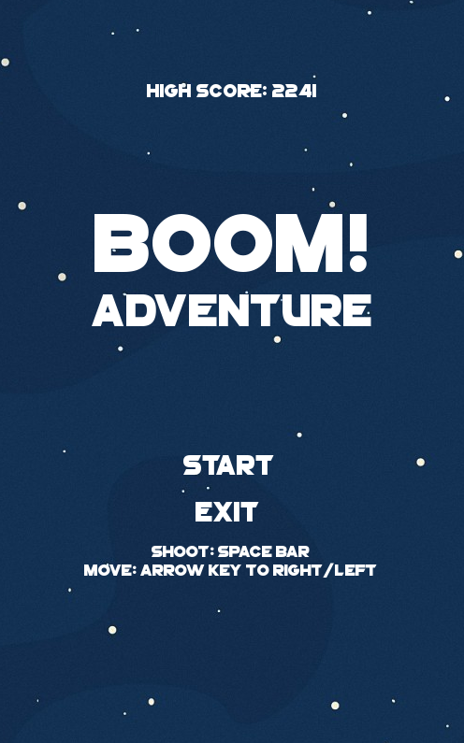
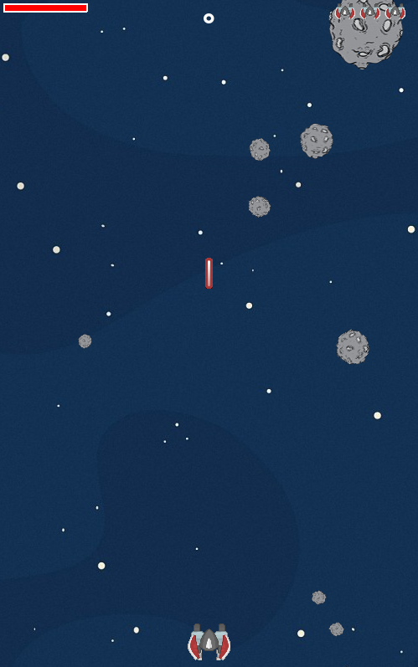
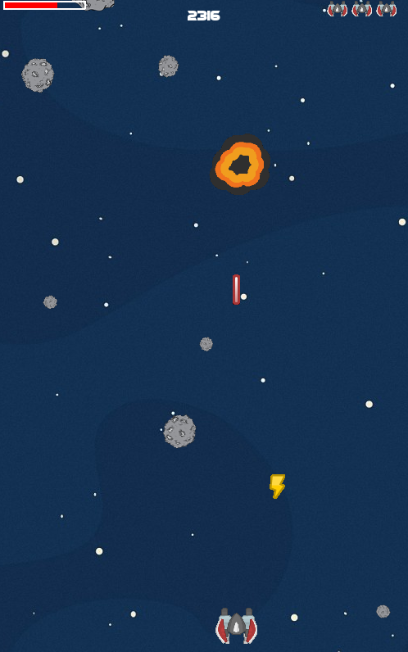
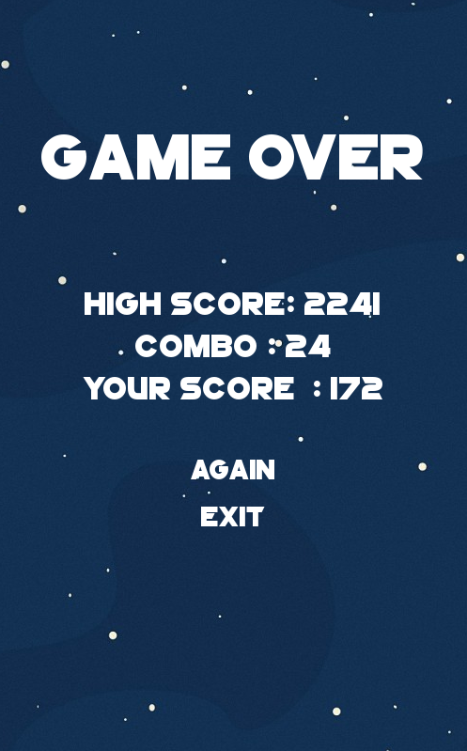
Game snapshot

Slide 9
Credit files
Sound effects : LittleRobotSoundFactory from Freesound.org
Sound effects : Kenney from Kenney.nl
Arts : Kenney from Kenney.nl
Background sound : Martin Bersier from Youtube.com

Slide 10
สมาชิกกลุ่ม
นาย ณัฐภัทร เลาหพัฒนาเลิศ 580510507
นาย เกียรติศักดิ์ วงศ์สถาน 600510532
นาย จักรกฤษณ์ บุญเนตร 600510533
นางสาว ศิริลักษณ์ ใจงาม 600510579

Slide 11
จบการนำเสนอ

